Slide 1

Технологическое обеспечение при разработке электроники
Павел Евтушенко
evtushenko@uniscan.biz

Slide 2
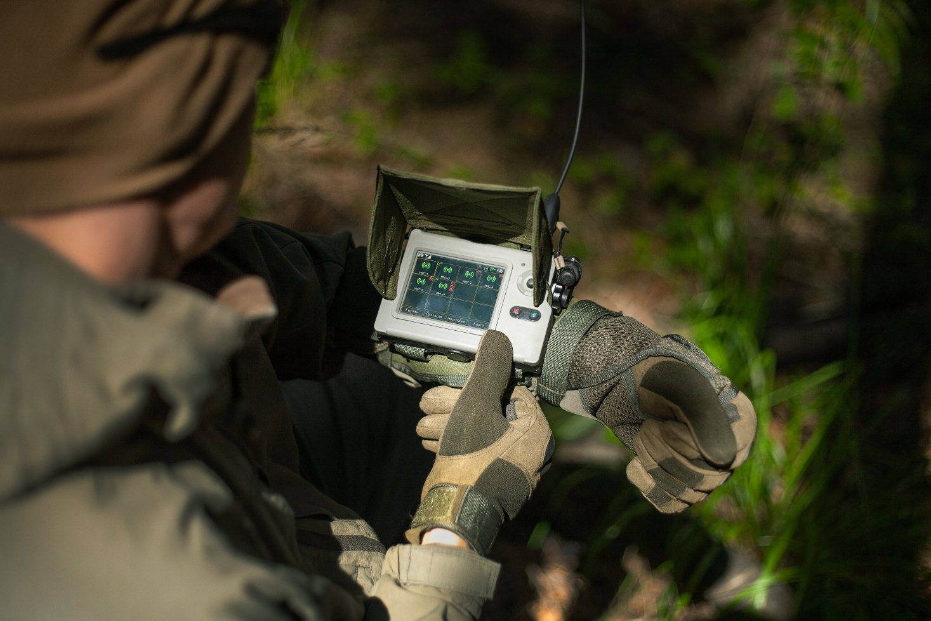
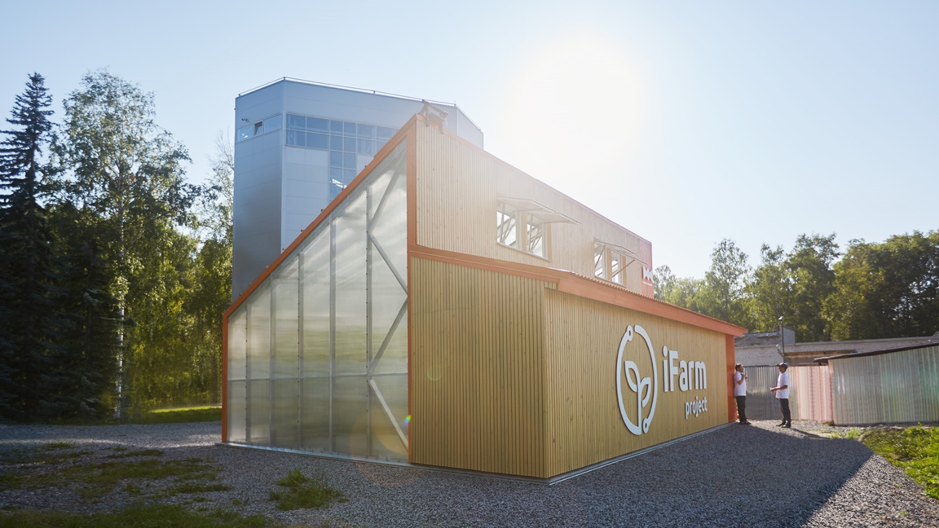


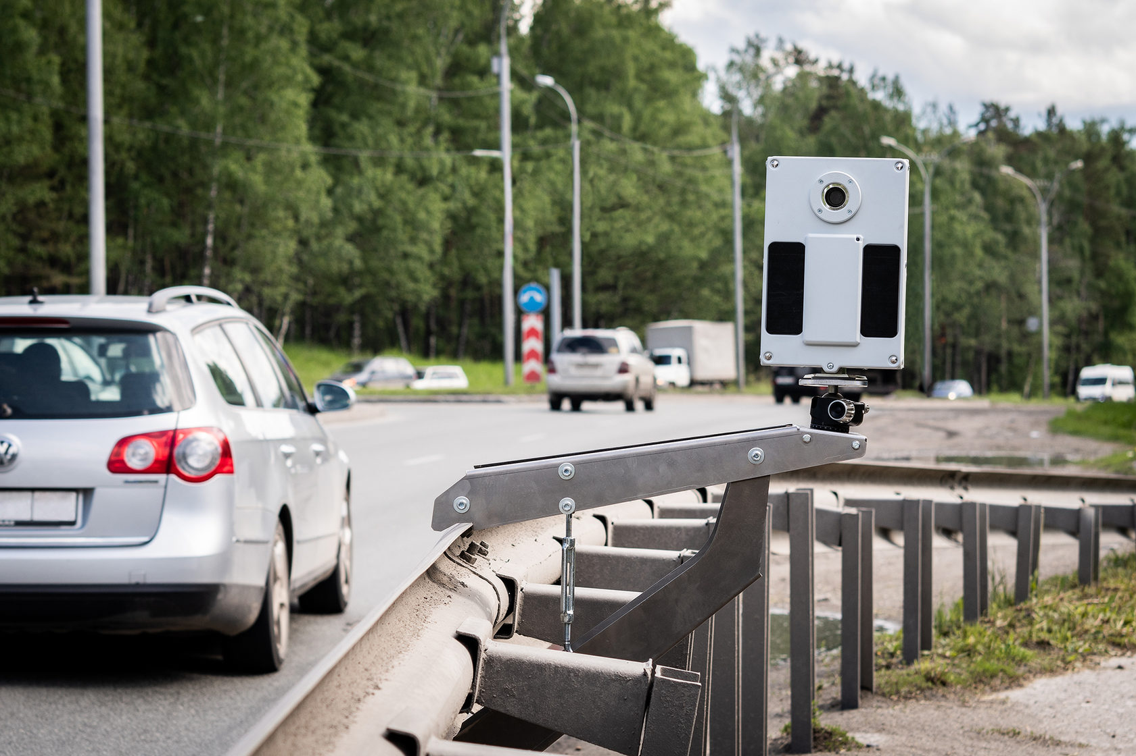
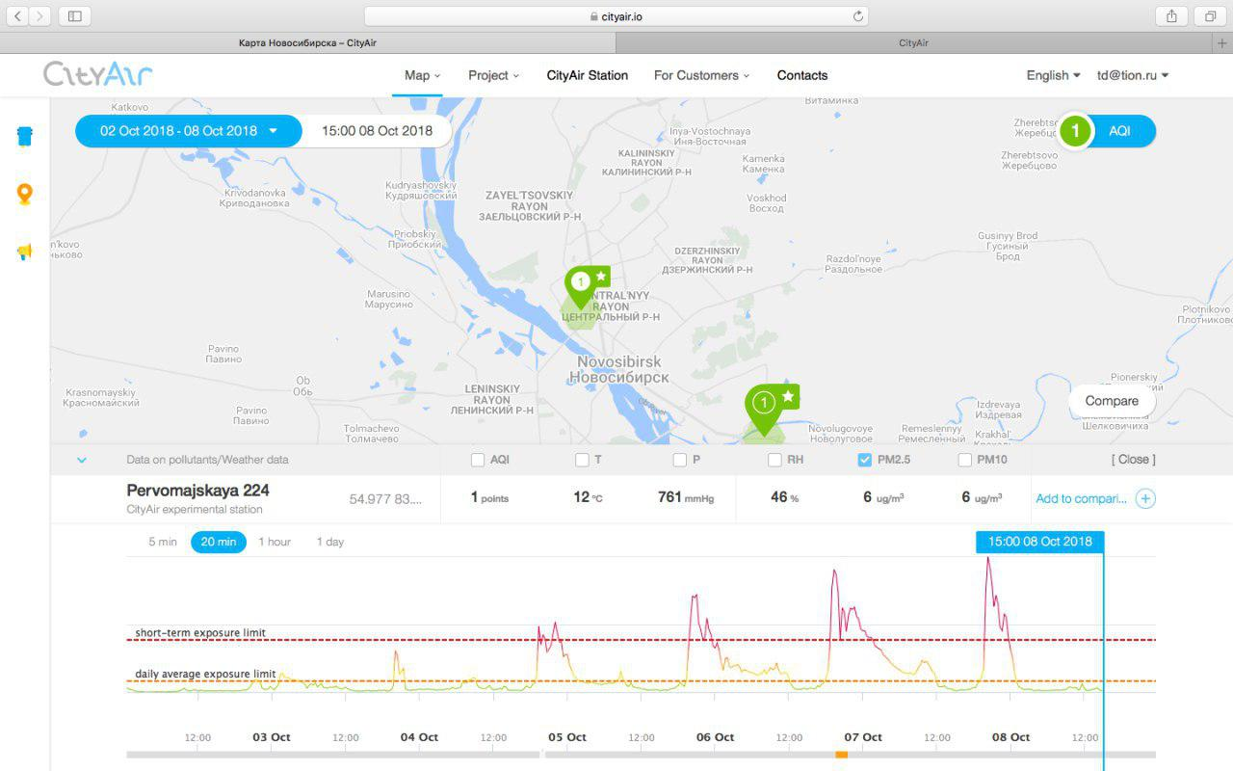

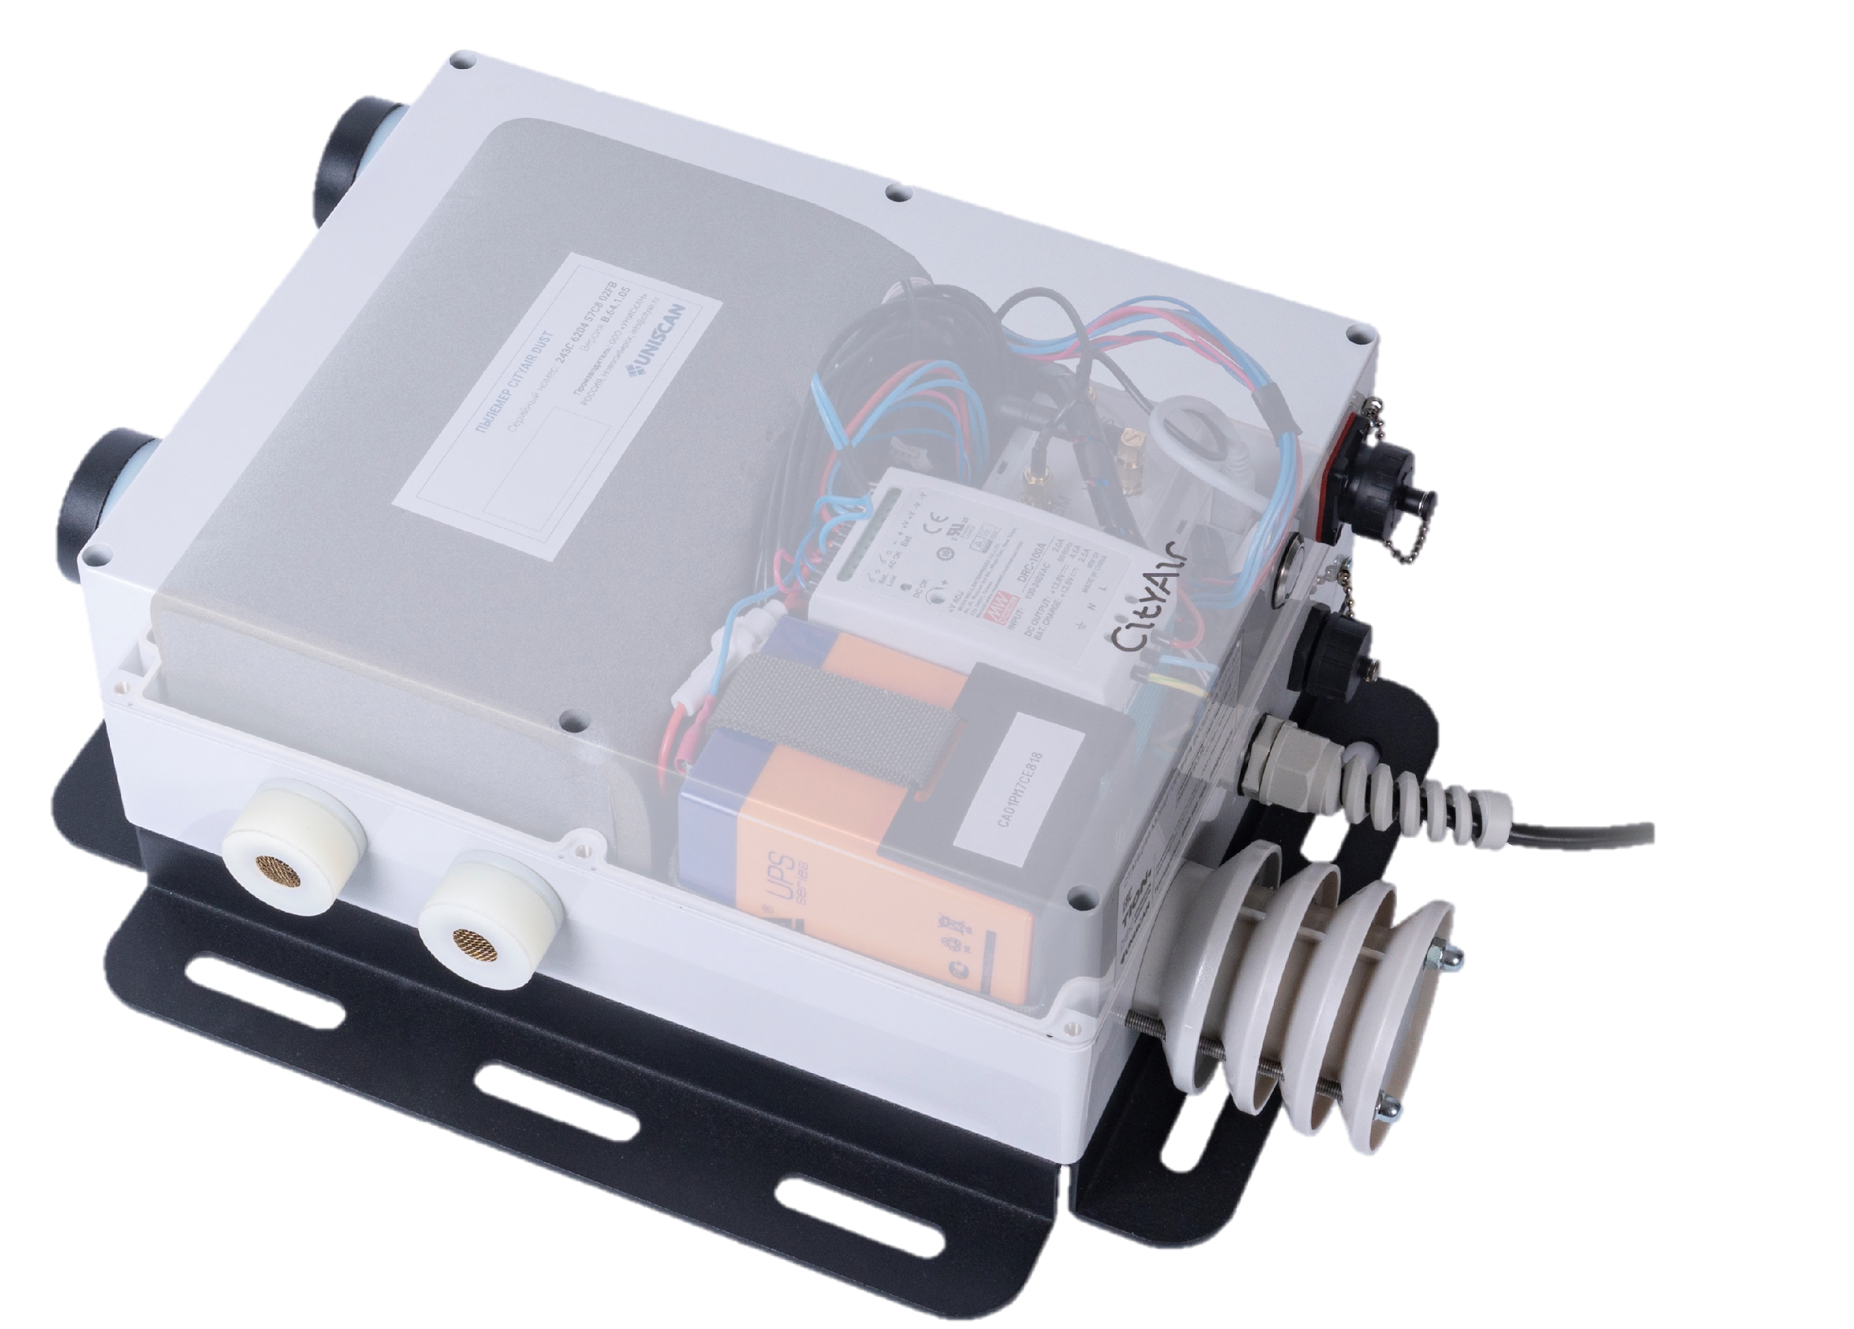

Мы делаем наукоемкие приборы серийным продуктом

Slide 3


Разработка электроники
3 вопроса:
«Монтажка»
Проектирование и технология. Очевидное и неочевидное
Мой опыт разработки технологической оснастки
uniscan-research.ru

Slide 4
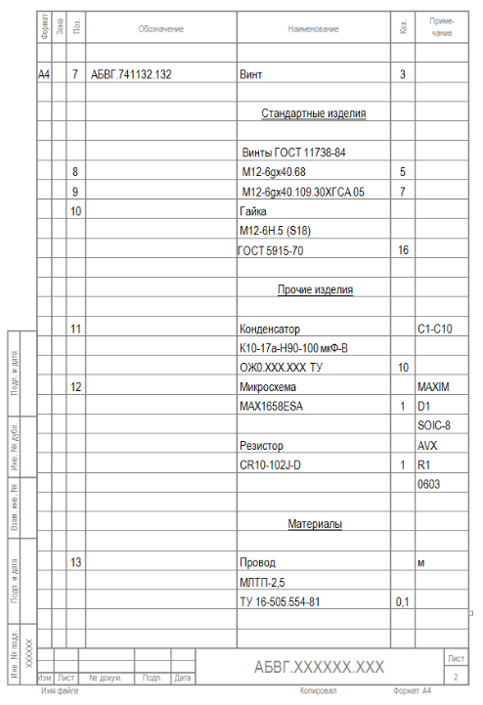
«Монтажка»
Монтажная спецификация <-> спецификация на монтаж.
uniscan-research.ru

Slide 5
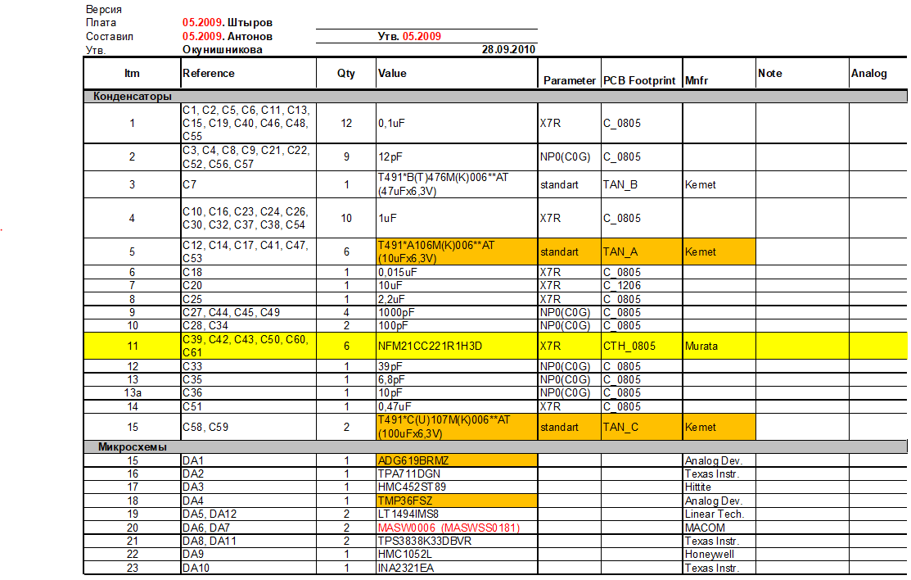
«Монтажка»
uniscan-research.ru

Slide 6
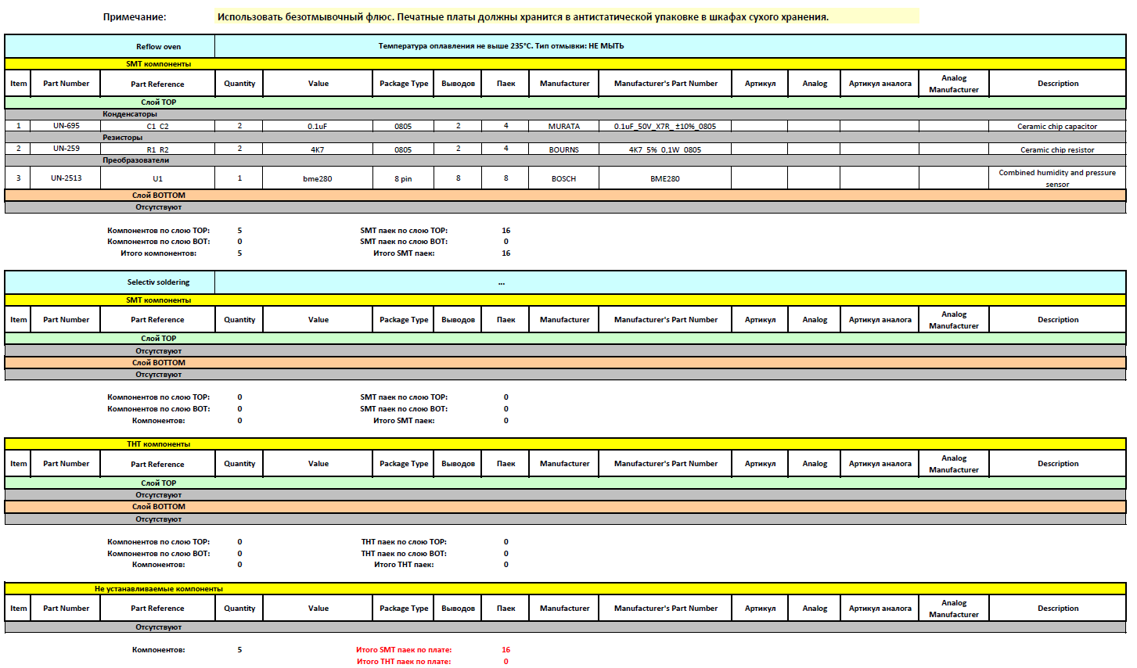
«Монтажка»

Slide 7





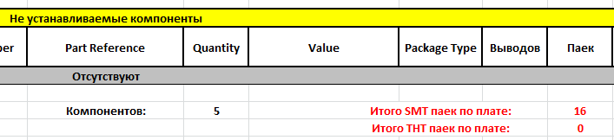
Особенности
отмывка
температурный режим,
порядок
производитель
part number
аналоги
компоненты на TOP, BOTTOM
кол-во паек SMT, THT
uniscan-research.ru

Slide 8
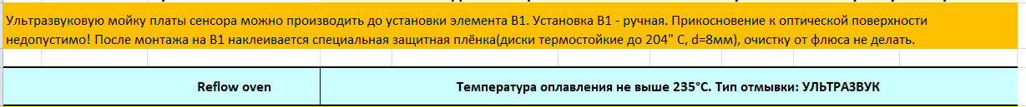
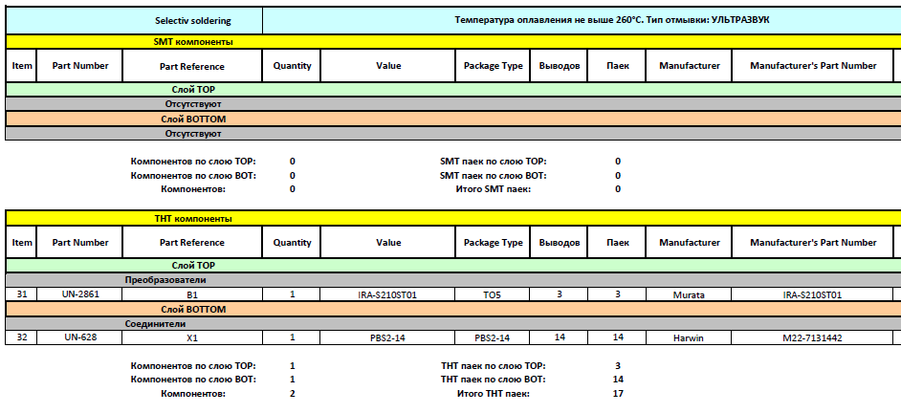
Брак. Примеры
Пример 1:

Slide 9
Брак. Примеры
Пример 2:

Slide 10
Выводы
Уточнение неочевидных особенностей существенно сокращает брак.
Снижается время на согласование и непонимание между: заказчик <->подрядчик
В некоторых случаях, нет необходимости разработки технологии на монтаж
Указывайте производителя электронных компонентов
uniscan-research.ru

Slide 11
Проектирование и технология
ꓱ проблемы производства, которые видны при работе уже в полях, либо имеют стабильный % брака.
uniscan-research.ru

Slide 12
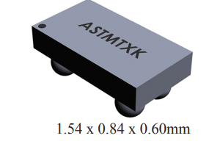
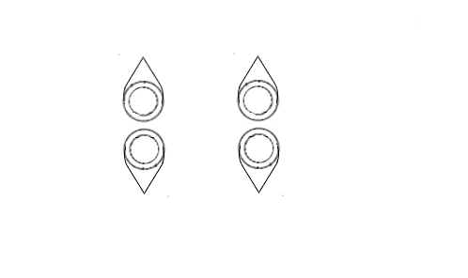
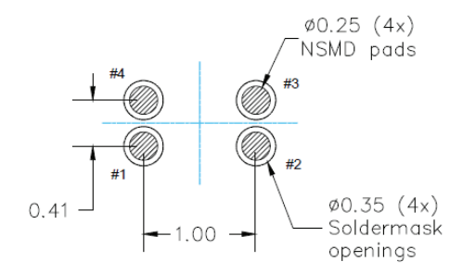
Проектирование и технология
Пример 1: проблема с генератором ASTMXTXK-32.768KHZ.
Контактные площадки – шарики готового припоя (преформы).
Проблема – КЗ/непропай.
В OrCAD есть стандартный шаблон.
Для стабилизации теплового режима – на плате есть теплоотвод.
uniscan-research.ru
Решение – «ресницы»,
«отвод припоя».

Slide 13
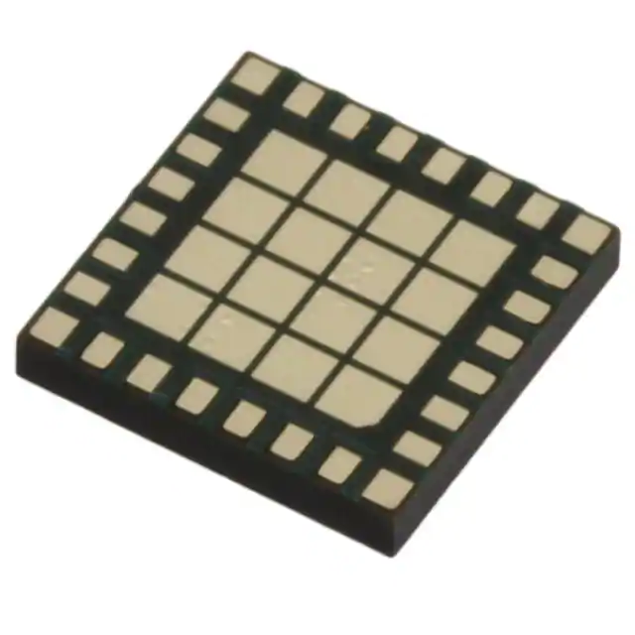
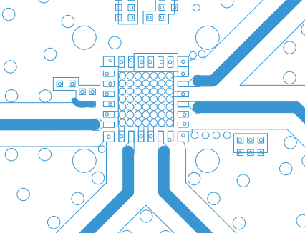
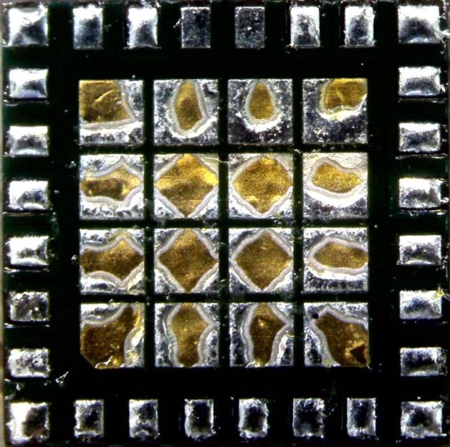
Проектирование и технология
Пример 2: Front-End
Проблема – деградация, непропай, плохой тепловой контакт.
В OrCAD есть стандартный шаблон.
Трафарет соответствует IPC-7525 и IPC-7093.
Трафарет соответствует datasheet.
uniscan-research.ru
Решение – делать вопреки IPC, заливать отверстия припоем, место открывать от маски с обратной стороны.

Slide 14
Выводы
Шаблон компонента в САПР – не гарантия адекватной технологичности
Datasheet – не панацея теплового режима РЭА
Проводите технологическую проработку на этапе внедрения
uniscan-research.ru

Slide 15
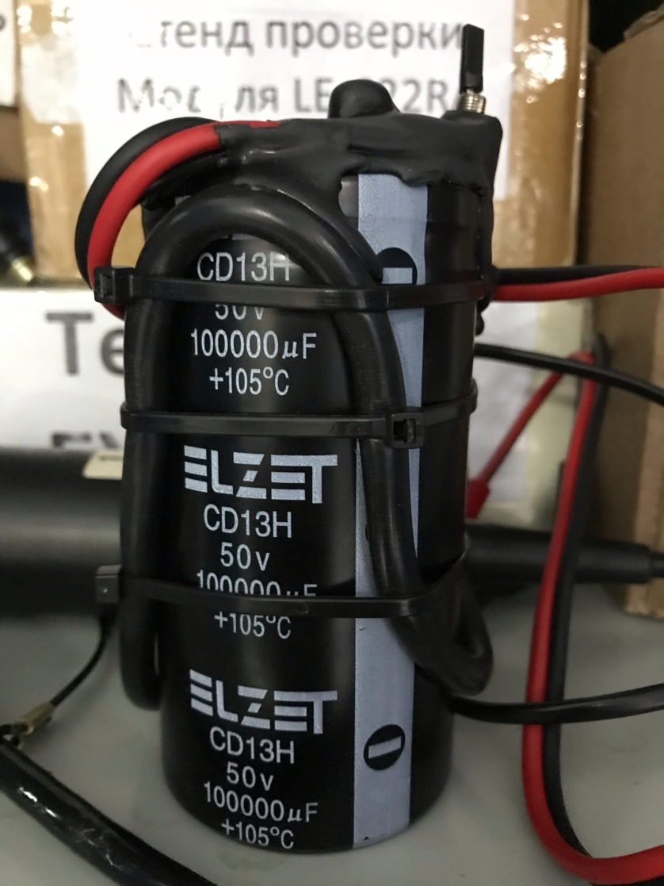
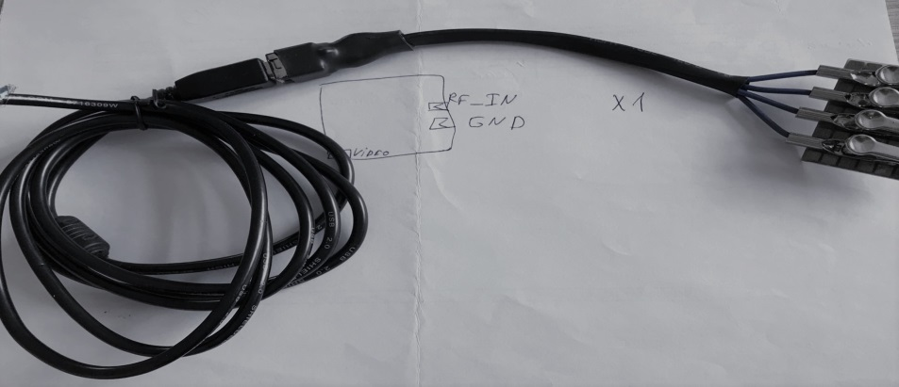
Разработка технологической оснастки
uniscan-research.ru

Slide 16
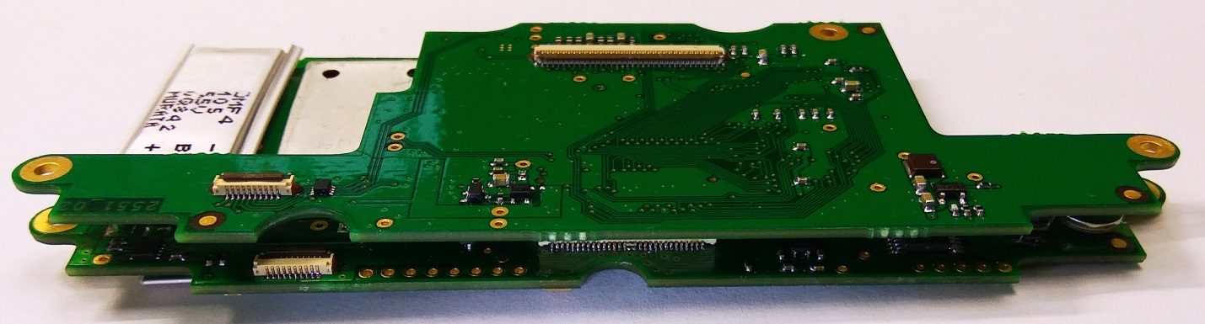
Разработка технологической оснастки
В рамках 8D проекта требовалось сделать оснастку для удобной проверки изделия.
Оснастка примитивная – для соединения, и, развертки этих плат в пространстве.

Slide 17
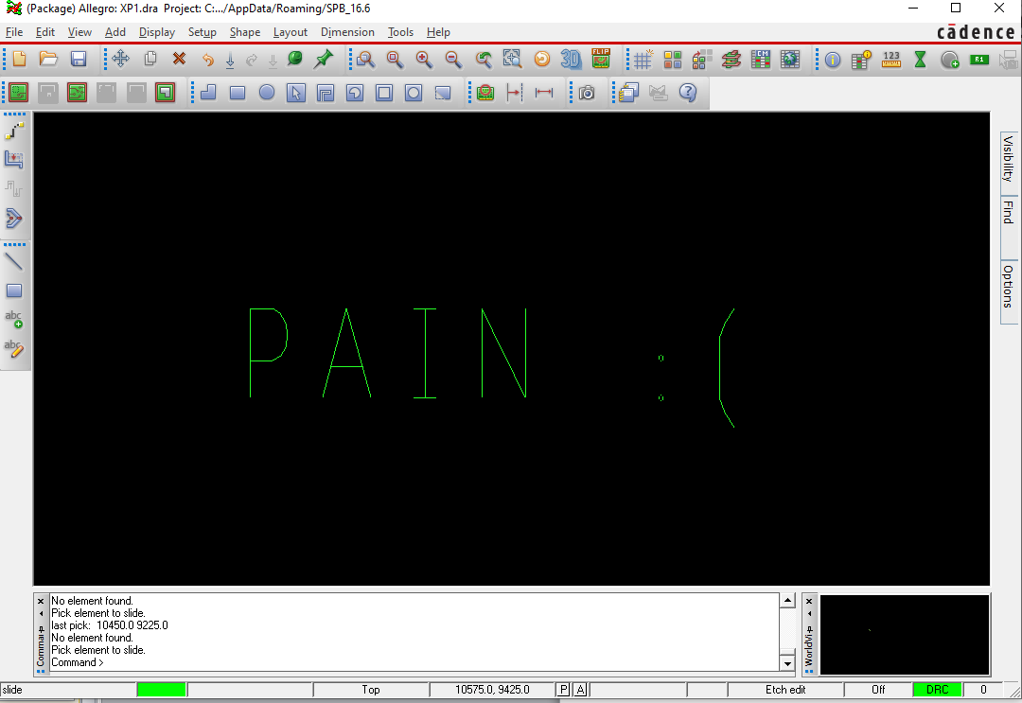
OrCAD, боли
Лицензия (личная, редкая боль)
Обучение

Slide 18
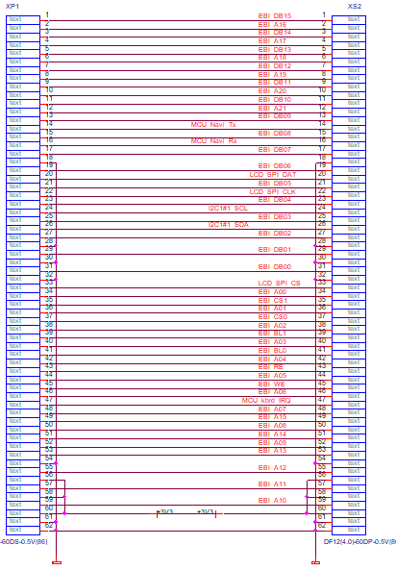
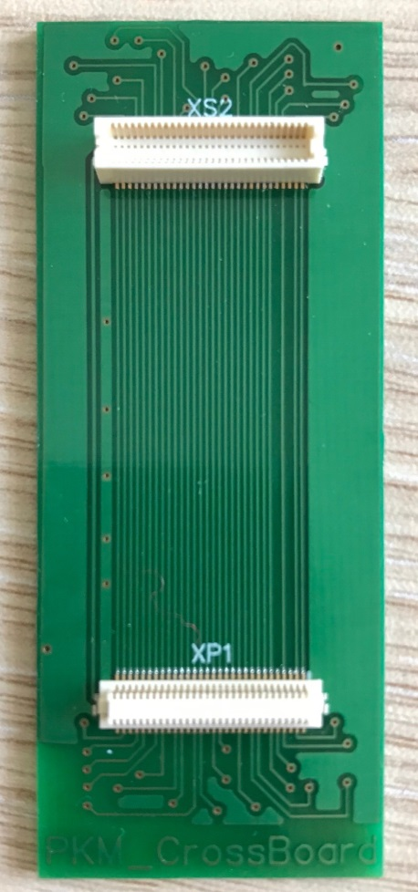
Пример 3, брак, ошибки
Ошибки:
большие габариты платы;
длинные дорожки шины видеосигнала;
GND было одним узлом, из-за чего оснастка не работала (+незнание распиновки разъемов).
Можно было сделать 1 к 1.

Slide 19
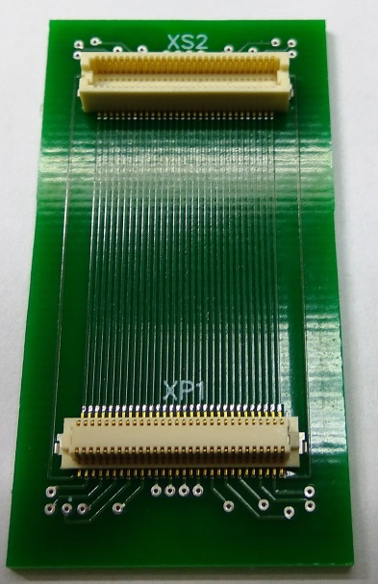
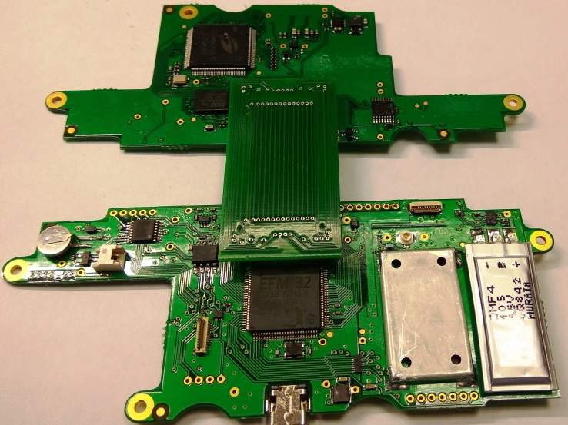
Второй вариант, особенности
Рабочий вариант.
Плата меньше в размерах
Работает цепь видео
Расширены контактные площадки для разъемов, непропая не было
Выведены тестировочные отверстия, соотв., открыты от маски
Потрачено 40 минут на разработку

Slide 20
Выводы
Даже для оснастки также стоит сделать технологическую проработку
Шаблон компонента в САПР – не гарантия адекватной технологичности
Делайте тестировочные отверстия
uniscan-research.ru

Slide 21

Итоги
При внедрении изделия - проводить технологическую проработку
Рекомендую сделать удобный документ для монтажа, в котором описаны все очевидные и неочевидные особенности монтажа
Обращать внимание на стандартный шаблон САПР
Если в вашем изделии имеется цифровая шина видеосигнала, и нет видео – обратите внимание на длину проводников☺
Перед заказом делайте несколько дней перепроверку
Делайте тестировочные отверстия
Указывайте производителей электронных компонентов
Спасибо за внимание!

